Slide 1
CLEC James 漫談
James
在Apple Podcast上聆聽：
https://podcasts.apple.com/us/podcast/clec-james-%E6%BC%AB%E8%AB%87/id6798136771?l=zh-Hant-TW
Spotify CLEC James 漫談
https://open.spotify.com/show/0341y5vfK57DF4zMsbAmDL?si=VHpIYpmcSXyw1h_BLxI3Nw

Slide 2
CLEC168.COM
现有的视频增加了 AI 精炼视频内容；
新增了一个工具，整理 QQQ 历年的涨跌幅：https://clec168.com/qqq-returns

Slide 3
另外由于大家对B站的应用专栏不熟悉，导致大家都老师的贴文 无法正常观看，特此引导！
PC端：点开主页，第一行就是专栏！大家可以直接点开观看老师的最新贴文。
手机端：主页第一栏为B站默认，无法更改。第二栏为贴文专栏，或者 点击投稿，下方有专栏位置。都可以进入专栏，里面的文字原封不动，除去敏感词（如：禁词，城市，身份）

Slide 4
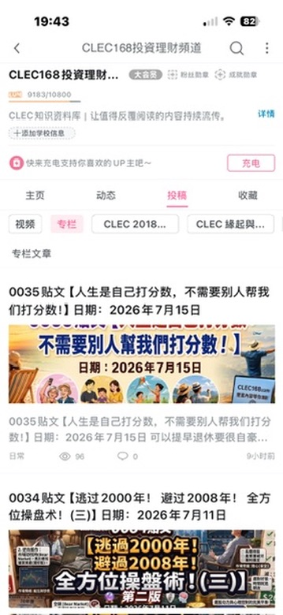

Slide 5

以下“CLEC168投資理財”B站频道的最新进展：
频道已初步建立，可以看到所有影片、文章與James 漫談（链接：https://space.bilibili.com/473957263 ）

Slide 6
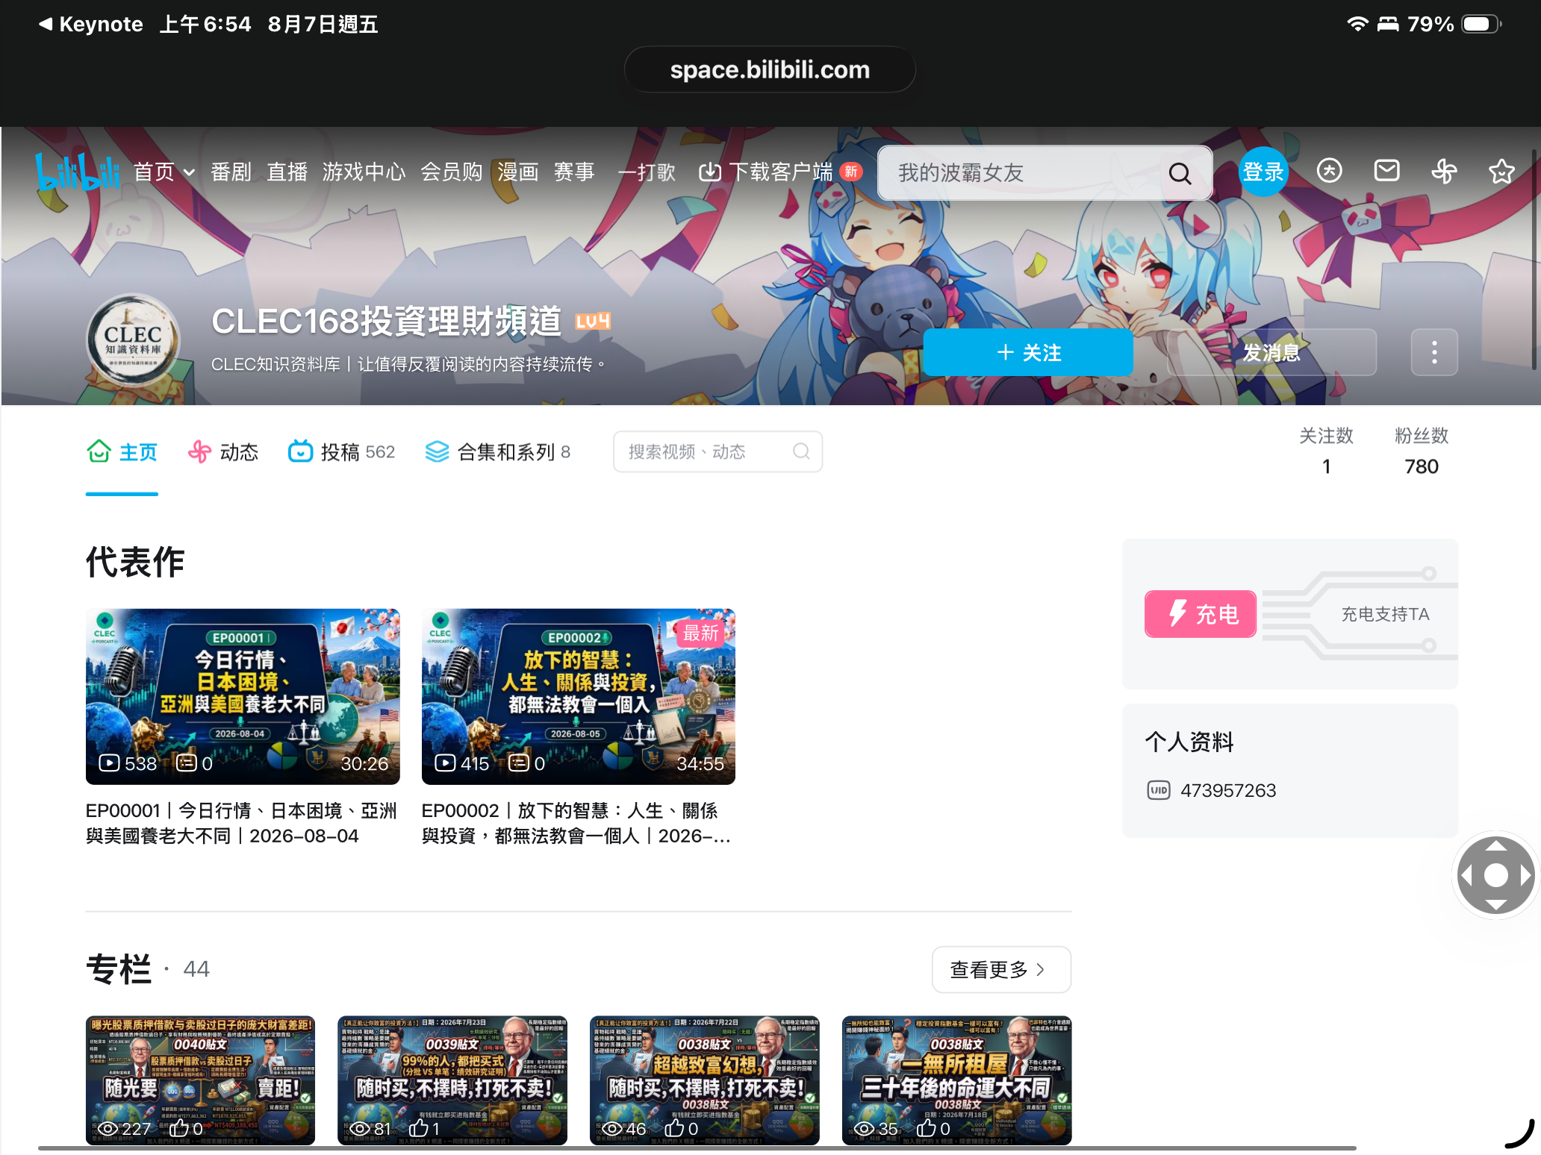

Slide 7

巿場長期只有上漲
Clubhouse 輕鬆 聊 投資
CLEC (California Life Enrichment Club )
投資理財頻道
2026年8月8日
X 平台 影片編號00577

Slide 8
能夠投資的錢立即市以價買進，
打死不賣！買完就睡覺。
哪一個字看不懂
不要再問這樣買可以嗎要分批嗎？
更不要說要等下跌再買進，你不是神！
等待是最笨策略！

Slide 9
任何保險立即直接解約贖回，自己投資，資產一輩子會增長四個零，你拿回十萬，一輩子會變十億！你自己可以成長成十億百億，何必放在保險公司爛呢？
不要再問保險借款的事！不要用保單借款，這樣做會窮上加窮！
不要保險，不要保險，不要保險！遠離保險遠離做保險經紀的朋友。
有保險的立即馬上找附近臨櫃解約，無需跟你的保險經紀糾纏！

Slide 10
投資不需要知道很多，以下的不要問：
  不要問個股。也不要問我沒提的其他標的。
  不要問何時買？不要問何時賣？
  不要問什麼時候會下跌？不要問何時會上漲？
  不要問還會跌嗎？不要問會跌到哪？
  不要問還會漲嗎？不要問會漲到哪？
投資不是懂越多越好，有錢就買，打死不賣，才是關鍵重點。

Slide 11
最新影片、貼文與最新消息請到 X（Twitter）
https://x.com/clec168
點以下連結直接在 https://clec168.com 看最新影片
https://clec168.com/video
CLEC投資理財 最新網頁，匯集相當多clec 個平台資訊於一個網站，大家可以進網頁發現新資訊！
(右上角可以選語言）
https://clec168.com
以下“CLEC168投資理財”B站频道的最新进展：
频道已初步建立，可以看到所有影片、文章與James 漫談（链接：https://space.bilibili.com/473957263 ）

Slide 12
分為兩個資料夾「簡報講義」與「教學資料」，目前權限開放「檢視」、「下載」給知道連結的學員：
這是短網址，連結相同位置
http://u.pc.cd/Mx3italK
https://u.pcloud.link/publink/show?code=Mx3italK
分為兩個資料夾
「簡報講義」短連結 https://pse.is/9cal8k
長連結： https://u.pcloud.link/publink/show?code=kZHbTr5ZoHoc9XwCqkXalpr17rjG2keBGvBX
「教學資料」短連結 https://pse.is/9cal8x
長連結： https://u.pcloud.link/publink/show?code=kZQbTr5ZE2GWjjajXERLzYfWVMTIPQccDmRy
無需註冊，在大陸的朋友一樣可以正常下載。

Slide 13
有問題可以在X平台 臉書留言，或寫Email 給我！clec.hq.director@gmail.com 。

Slide 14

`
市場震盪於我無關！
國際局勢與我無關！
市場分析與我無關！
財務報表與我無關！
經濟局勢與我無關！
所有一切與我無關！
無視市場聲色起伏！
安
心

Slide 15
免責宣告
自2023年7月起，我們已開始註銷「CLEC 教育學院」公司登記與非營利組織程序，並將所有名稱更改為「CLEC 投資理財頻道」，原為「CLEC 投資理財教育學院」。還是會用CLEC ，提醒大家，除非為James Chen本人，否則與我們無關，請勿受騙。
我們影片及相關內容僅供教育目的，無營利行為。我們沒有任何討論群組或社團，如果有人邀请您加入，請小心詐騙。
我們近二十多年來一直致力於義務教學，從未從中獲利。請勿相信任何收費的投資建議。雖然YouTube影片可能出現廣告，但這不是我們所能控制，也不會從中獲利。
我們提供的所有資訊僅為個人經驗分享，並非專業投資顧問（Certified Financial Advisor/Planner）建議。投資決策應基於個人研究，不應僅依賴影片內容。
投資風險高，可能導致重大損失。如果您無法承受短期內超過10%的虧損或幾年內超過20%的下跌， 則建議不要投資。請注意自己的現金流安全，並充分理解我們的投資哲學後再行動。投資需謹慎， 所有決策均需自行負責。

Slide 16
投資者永遠極度樂觀！
投資者永遠迎向陽光！
市場終將上漲！
投資需要忍耐！
財富值得等待！

Slide 17
追蹤、留言、❤️、轉發分享
Apple Podcast 記得給五顆 ⭐️
訂閱才能收到市場即時訊息

Slide 18
市場
永遠持續上漲
只漲不跌

Slide 19
小心詐騙！‼️⚠️
‼️⚠️小心有人冒用我們的名字！在此留言貼文，我們沒有 WhatsApp 帳戶，也不會邀你入群，沒有個股投資，更不會提醒交易入場點和出場點！小心詐騙！‼️⚠️

Slide 20
所有的資產配置，都應以「一輩子用不完」為原則！
如果還有工作收入，當然不需要動用投資資產。只要投資時間超過15年，資產永久減損的風險就會大幅降低。
即使到了65歲才開始投資，只要不是一次單筆投入，而是每個月將養老金以外的多餘收入持續投入，透過分批買進，就能降低在市場高點一次投入的風險。
如果在市場高點單筆買進，遇到嚴重的市場下跌，這筆資金可能需要很長時間才能回到原來的價值；但是每月持續分批投入的人，可以在市場波動與下跌時買到相對便宜的資產。因此，即使到了六、七十歲才開始投資，只要持續將每月的多餘收入投入，持有五年以上，虧損的機率也會大幅降低。
如果六、七十歲時已經退休，準備將一筆資金單筆投入，就必須做好資產配置。只要資產配置適當，並將提領率控制在合理範圍內，退休資產仍然有機會一輩子用不完，不必過度擔心市場可能長期下跌。

Slide 21
例如可查到 513100、513300、513110、159632、159501、159513、159660、513390、513870 等產品。集思錄的優點是可以直接比較各基金的溢價率與成交量，比單純查看行情更實用。
另一個選擇是天天基金—場內交易基金淨值，資料比較完整，但篩選與比較納指ETF時，集思錄更方便。
提醒：161130、160213等是場內LOF，不是ETF；若要整理「所有場內納指100基金」，可以把ETF與LOF一起查看，但分類時應分開標示。

Slide 22
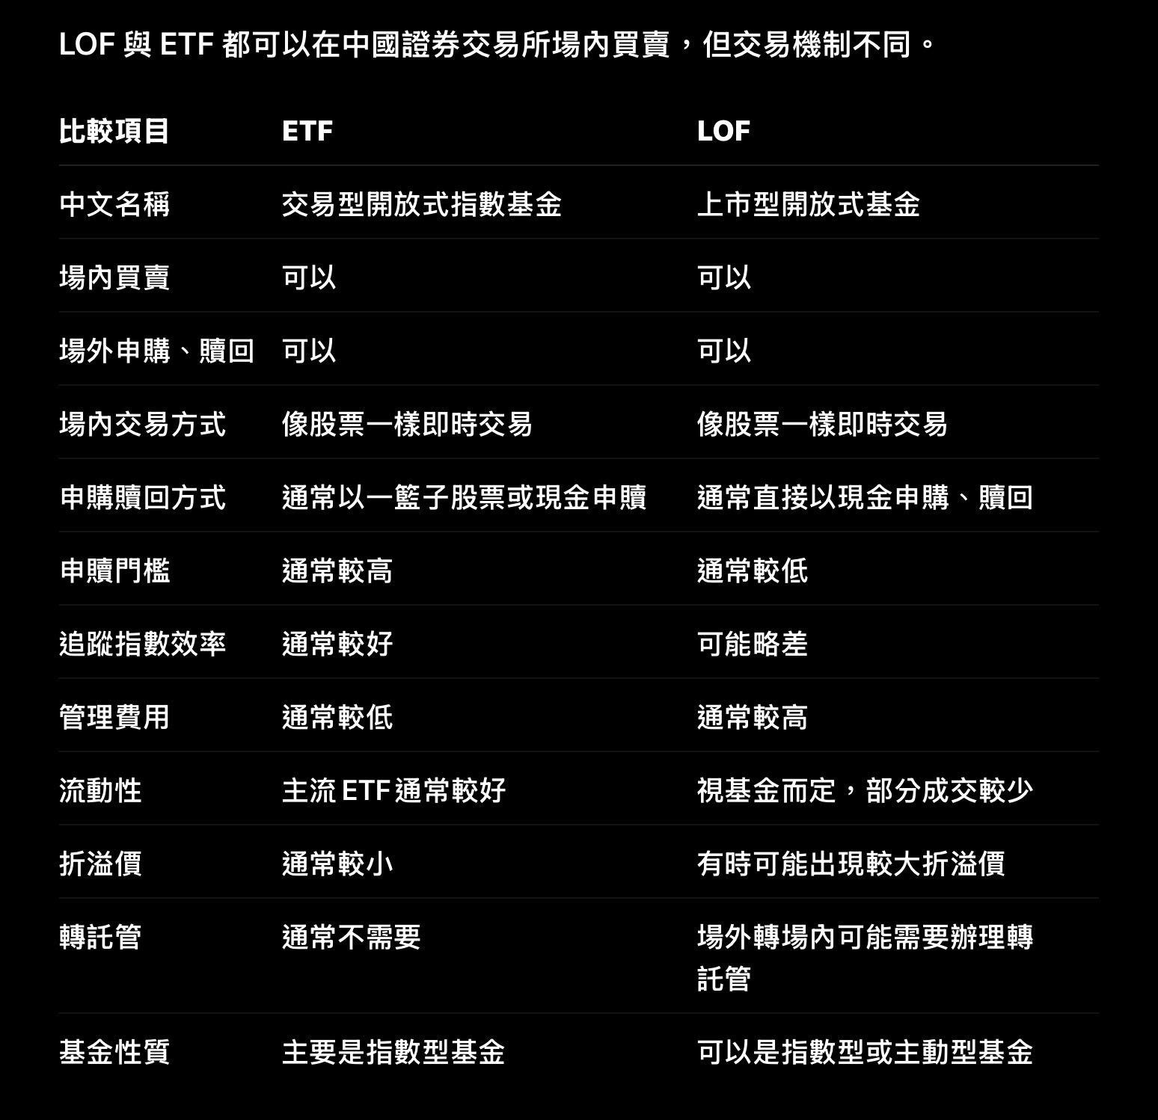

Slide 23
以納斯達克100基金為例
ETF：
* 513100：國泰納斯達克100 ETF
* 513300：華夏納斯達克100 ETF
* 513110：華泰柏瑞納斯達克100 ETF
* 159632：華安納斯達克100 ETF
* 159501：嘉實納斯達克100 ETF
LOF：
* 161130：易方達納斯達克100 LOF
* 160213：國泰納斯達克100 LOF

Slide 24
雖然161130與160213都能在證券帳戶中像股票一樣買賣，但本質上屬於LOF，不是ETF。
投資時最重要的差別
如果只是透過證券帳戶長期買進納斯達克100基金，實際操作感受非常接近，都是輸入代號後直接買進。

Slide 25
＝＝＝＝＝接近退休時的信貸與資產配置試算＝＝＝＝＝
接近退休的人，如果收入穩定、信用良好，可以在退休前評估申請信用貸款；但必須確定退休後仍有足夠的現金流償還貸款。
假設每月生活開銷為10萬元：
10萬元 × 12個月
＝每年開銷120萬元
120萬元 × 17年
＝2,040萬元
也就是擁有相當於17年生活開銷的資產，17倍年開銷，這是最低的退休門檻。

Slide 26
假設退休前申請150萬元信用貸款：
貸款期限：7年
年利率：4%
本息平均攤還：每月約20,503元
借款後，可運用的總資金為：
2,040萬元＋150萬元
＝2,190萬元

Slide 27
貸款期間每月的資金需求為：
10萬元＋2.0503萬元
＝12.0503萬元
以12年開銷作為現金流需求估算：
12.0503萬元 × 12個月 × 12年
＝1,735.2432萬元
四捨五入後約為1,735萬元，可以考慮透過複委託投資QQQI，作為退休現金流資產。

Slide 28
採用12年開銷配置QQQI，是為了預留安全邊際，以因應市場下跌、配息波動及配息減少的風險。
其餘資金為：
2,190萬元－1,735萬元
＝455萬元
再進行以下資產配置：
* 70%：455萬元 × 70%＝318.5萬元，投資00662（那斯達克100指數ETF）
* 30%：455萬元 × 30%＝136.5萬元，投資00865B（國泰美國短期公債ETF），作為低波動資金部位

Slide 29
「吾所以有大患者，為吾有身；及吾無身，吾有何患？」
任何事情，包括投資，道理都是一樣：簡單、方便、有效！
凡是過度複雜的方法，通常都不是最好的解決方案！
貧窮與富有，往往只有一線之隔。持續、長期投資那斯達克100指數基金，讓自己一步一步走向富有！

Slide 30
市場天天都上漲
很美好、很快樂
🍂🌷🌹🌸🌼🌺🌻
🌞💫✨🌟🌈🌈❤️

Slide 31
由 CLEC投資理財頻道 在 X 上發佈『價值十億元的投資講座』
00694 2026年 投資第一堂課『價值十億元的投資講座』第一章 2026年5月5日
https://x.com/CLEC168/status/2071329516484796535/video/1?s=66
00695 2026年 投資第一堂課『價值十億元的投資講座』第二章 2026年5月6日
https://x.com/CLEC168/status/2071585253316313318/video/1?s=66
00696 2026年 投資第一堂課『價值十億元的投資講座』第三章 2026年5月7日
https://x.com/CLEC168/status/2071585566735700473/video/1?s=66

